Slide 1
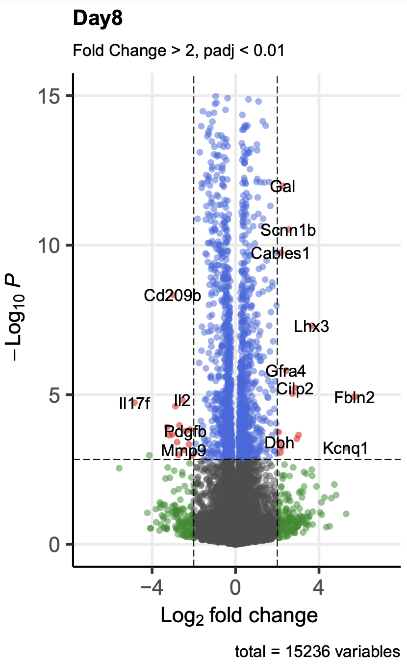
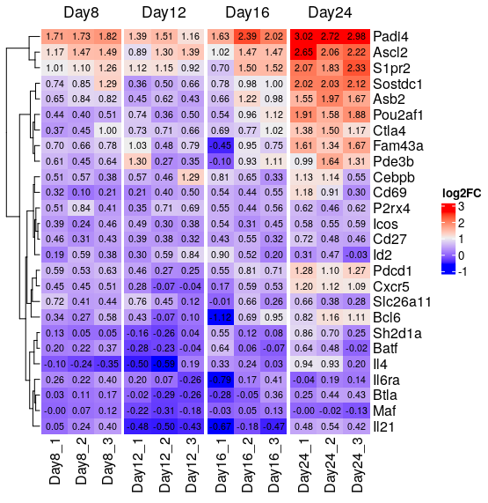
3. Visualization
DESeq2 결과
Volcano plot
(EnhancedVolcano)
Heatmap plot
(ComplexHeatmap)
Notes:
3. Visualization 파트에서는 DESeq2 결과를 가지고, Volcano plot과 Heatmap plot을 그려보는 실습을 진행할 예정입니다.

Slide 2
3. Visualization Volcano plot
Volcano plot이란, 두 그룹 사이에서 발현량 차이를 나타내는 유전)를 효과적으로 시각화하는 그래프입니다.
Volcano plot은 보통 Log-scaled fold-change를 X축으로, Log-scaled P-value를 Y축으로 갖는 그래프로, 그 모습이 화산 폭발과 비슷하여 Volcano 라는 이름이 붙었습니다.
본 실습에서는 EnhancedVolcano 라는 R 패키지를 활용하여 DESeq2의 output을 시각화 해볼 예정입니다.

Slide 3
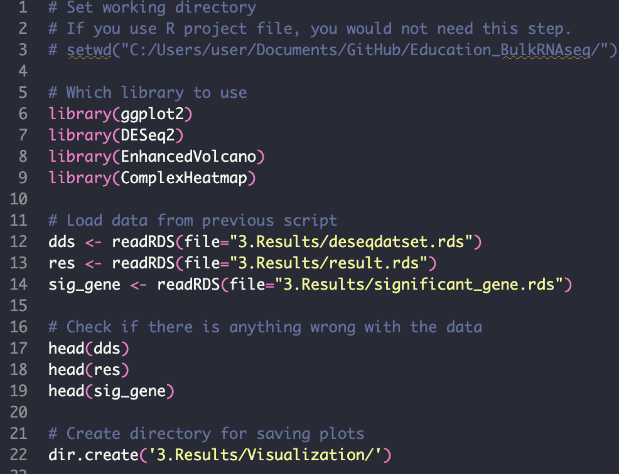
3. Visualization Volcano plot
위 코드는 그림을 그리는데 필요한 라이브러리를 불러오고,
이전 코드에서 생성했던 rds 파일을 불러오는 코드입니다.
Ctrl + Enter (Mac은 Cmd+Enter)로 실행시켜주시면 됩니다.

Slide 4
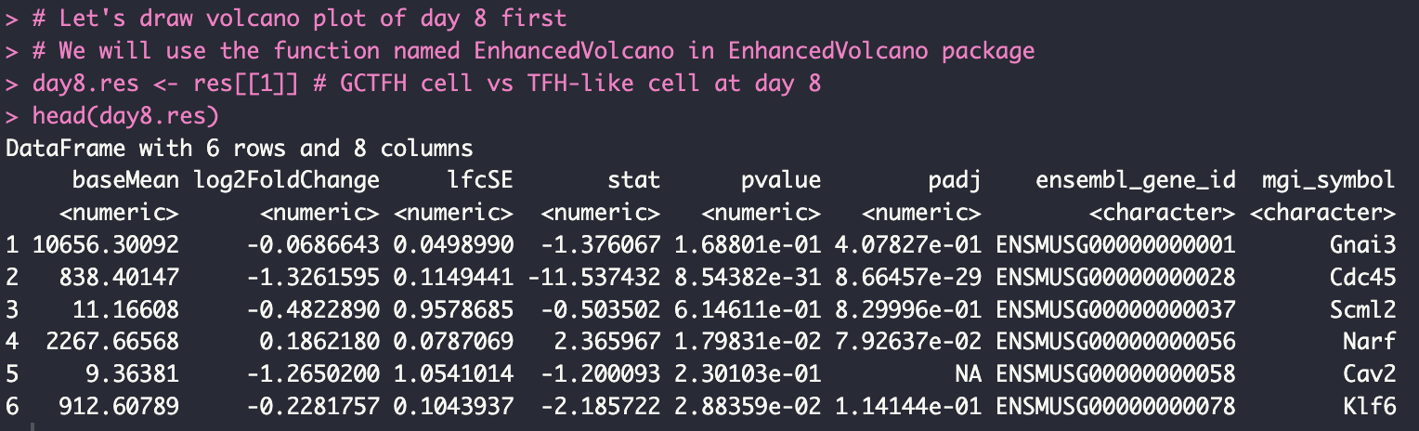
3. Visualization Volcano plot
Day8에서의 DESeq2결과를 살펴보면
유전자별 Log2FoldChange와 pvalue(raw p-value), padj(adjusted p-value) 정보가 있음을 확인할 수 있습니다.

Slide 5
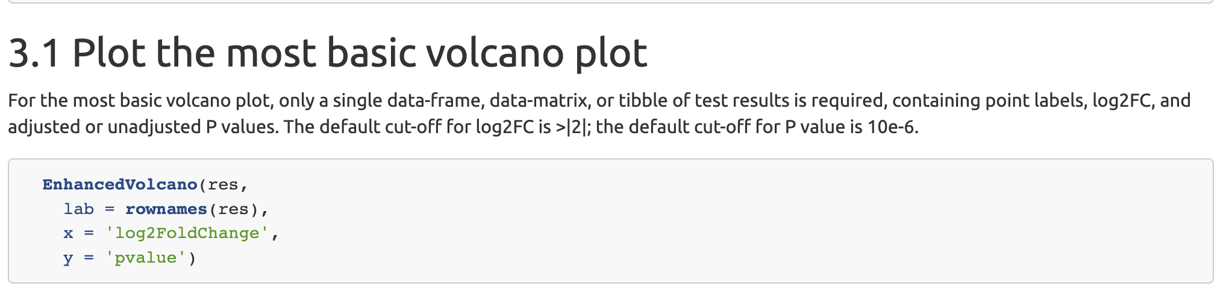
3. Visualization Volcano plot
EnhancedVolcano vignette : https://bioconductor.org/packages/release/bioc/vignettes/EnhancedVolcano/inst/doc/EnhancedVolcano.html
EnhancedVolcano의 가장 기본적인 사용방법은 위와 같습니다.
toptable : 시각화하고자 하는 데이터 프레임(표)
lab : 플롯의 각 점에 붙일 라벨 벡터
x : 데이터 프레임에서 log2FC에 해당하는 열의 이름
y : 데이터 프레임에서 p value에 해당하는 열의 이름

Slide 6
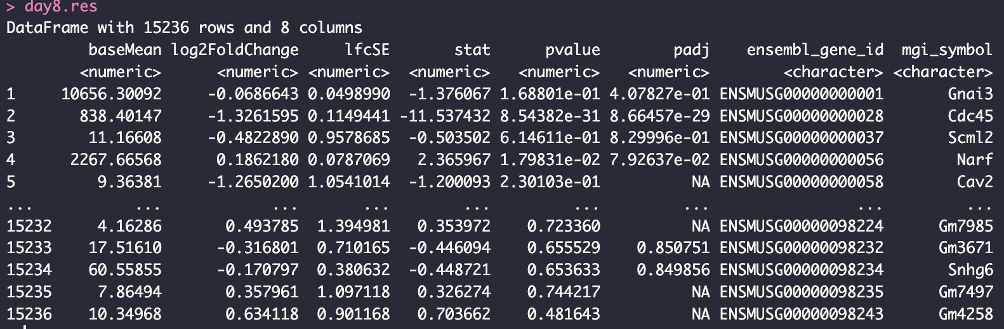
3. Visualization Volcano plot
toptable : 시각화하고자 하는 데이터 프레임(표)
lab : 플롯의 각 점에 붙일 라벨 벡터
x : 데이터 프레임에서 log2FC에 해당하는 열의 이름
y : 데이터 프레임에서 p value에 해당하는 열의 이름
참고) day8.res
TODO
EnhancedVolcano(
toptable = ###,
lab = ###$### ,
x = ### ,
y = ### ,
… etc … )
Q. day8.res 데이터프레임으로 Volcano plot을 그리기 위해서는 ###을 어떻게 수정해야 할까요?
Tip 1) The $ operator can be used to select a column
Tip 2) You can use "colnames(x)" to see column names in data frame x.

Slide 7
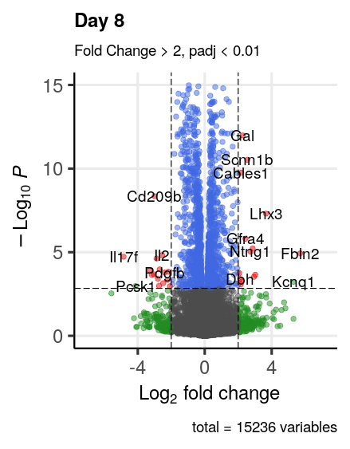
3. Visualization Volcano plot
Answer
EnhancedVolcano(
toptable = day8.res,
lab = day8.res$mgi_symbol,
x = ‘log2FoldChange’,
y = ‘pvalue’,
… etc … )
다음과 같은 그림이 그려지면 제대로 한 것입니다!

Slide 8
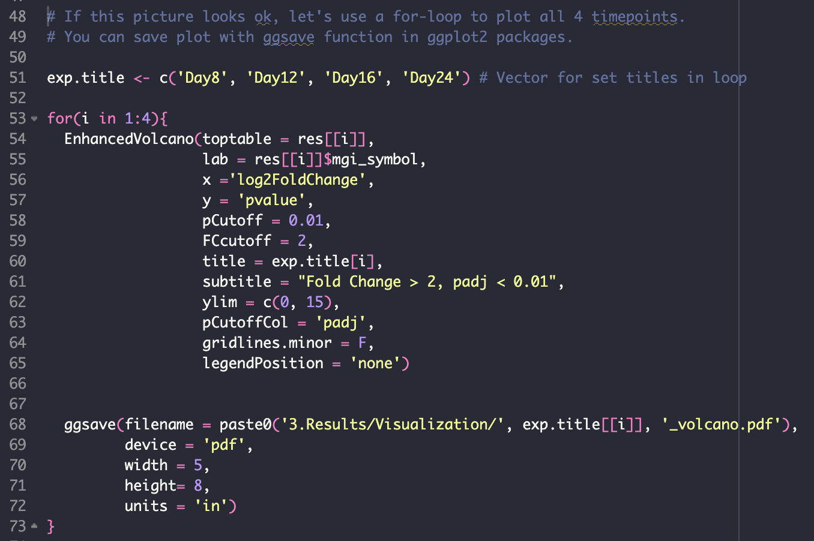
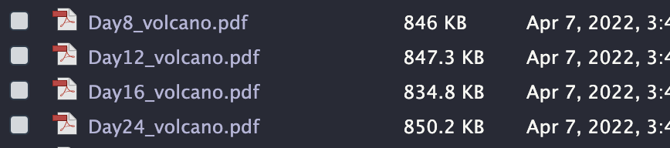
3. Visualization Volcano plot
위 코드를 실행하시면 For 반복문을 통해 Day8, Day12, Day16, Day24 별
Volcano plot을 3.Results/Visualization 폴더에 저장하게 됩니다.

Slide 9
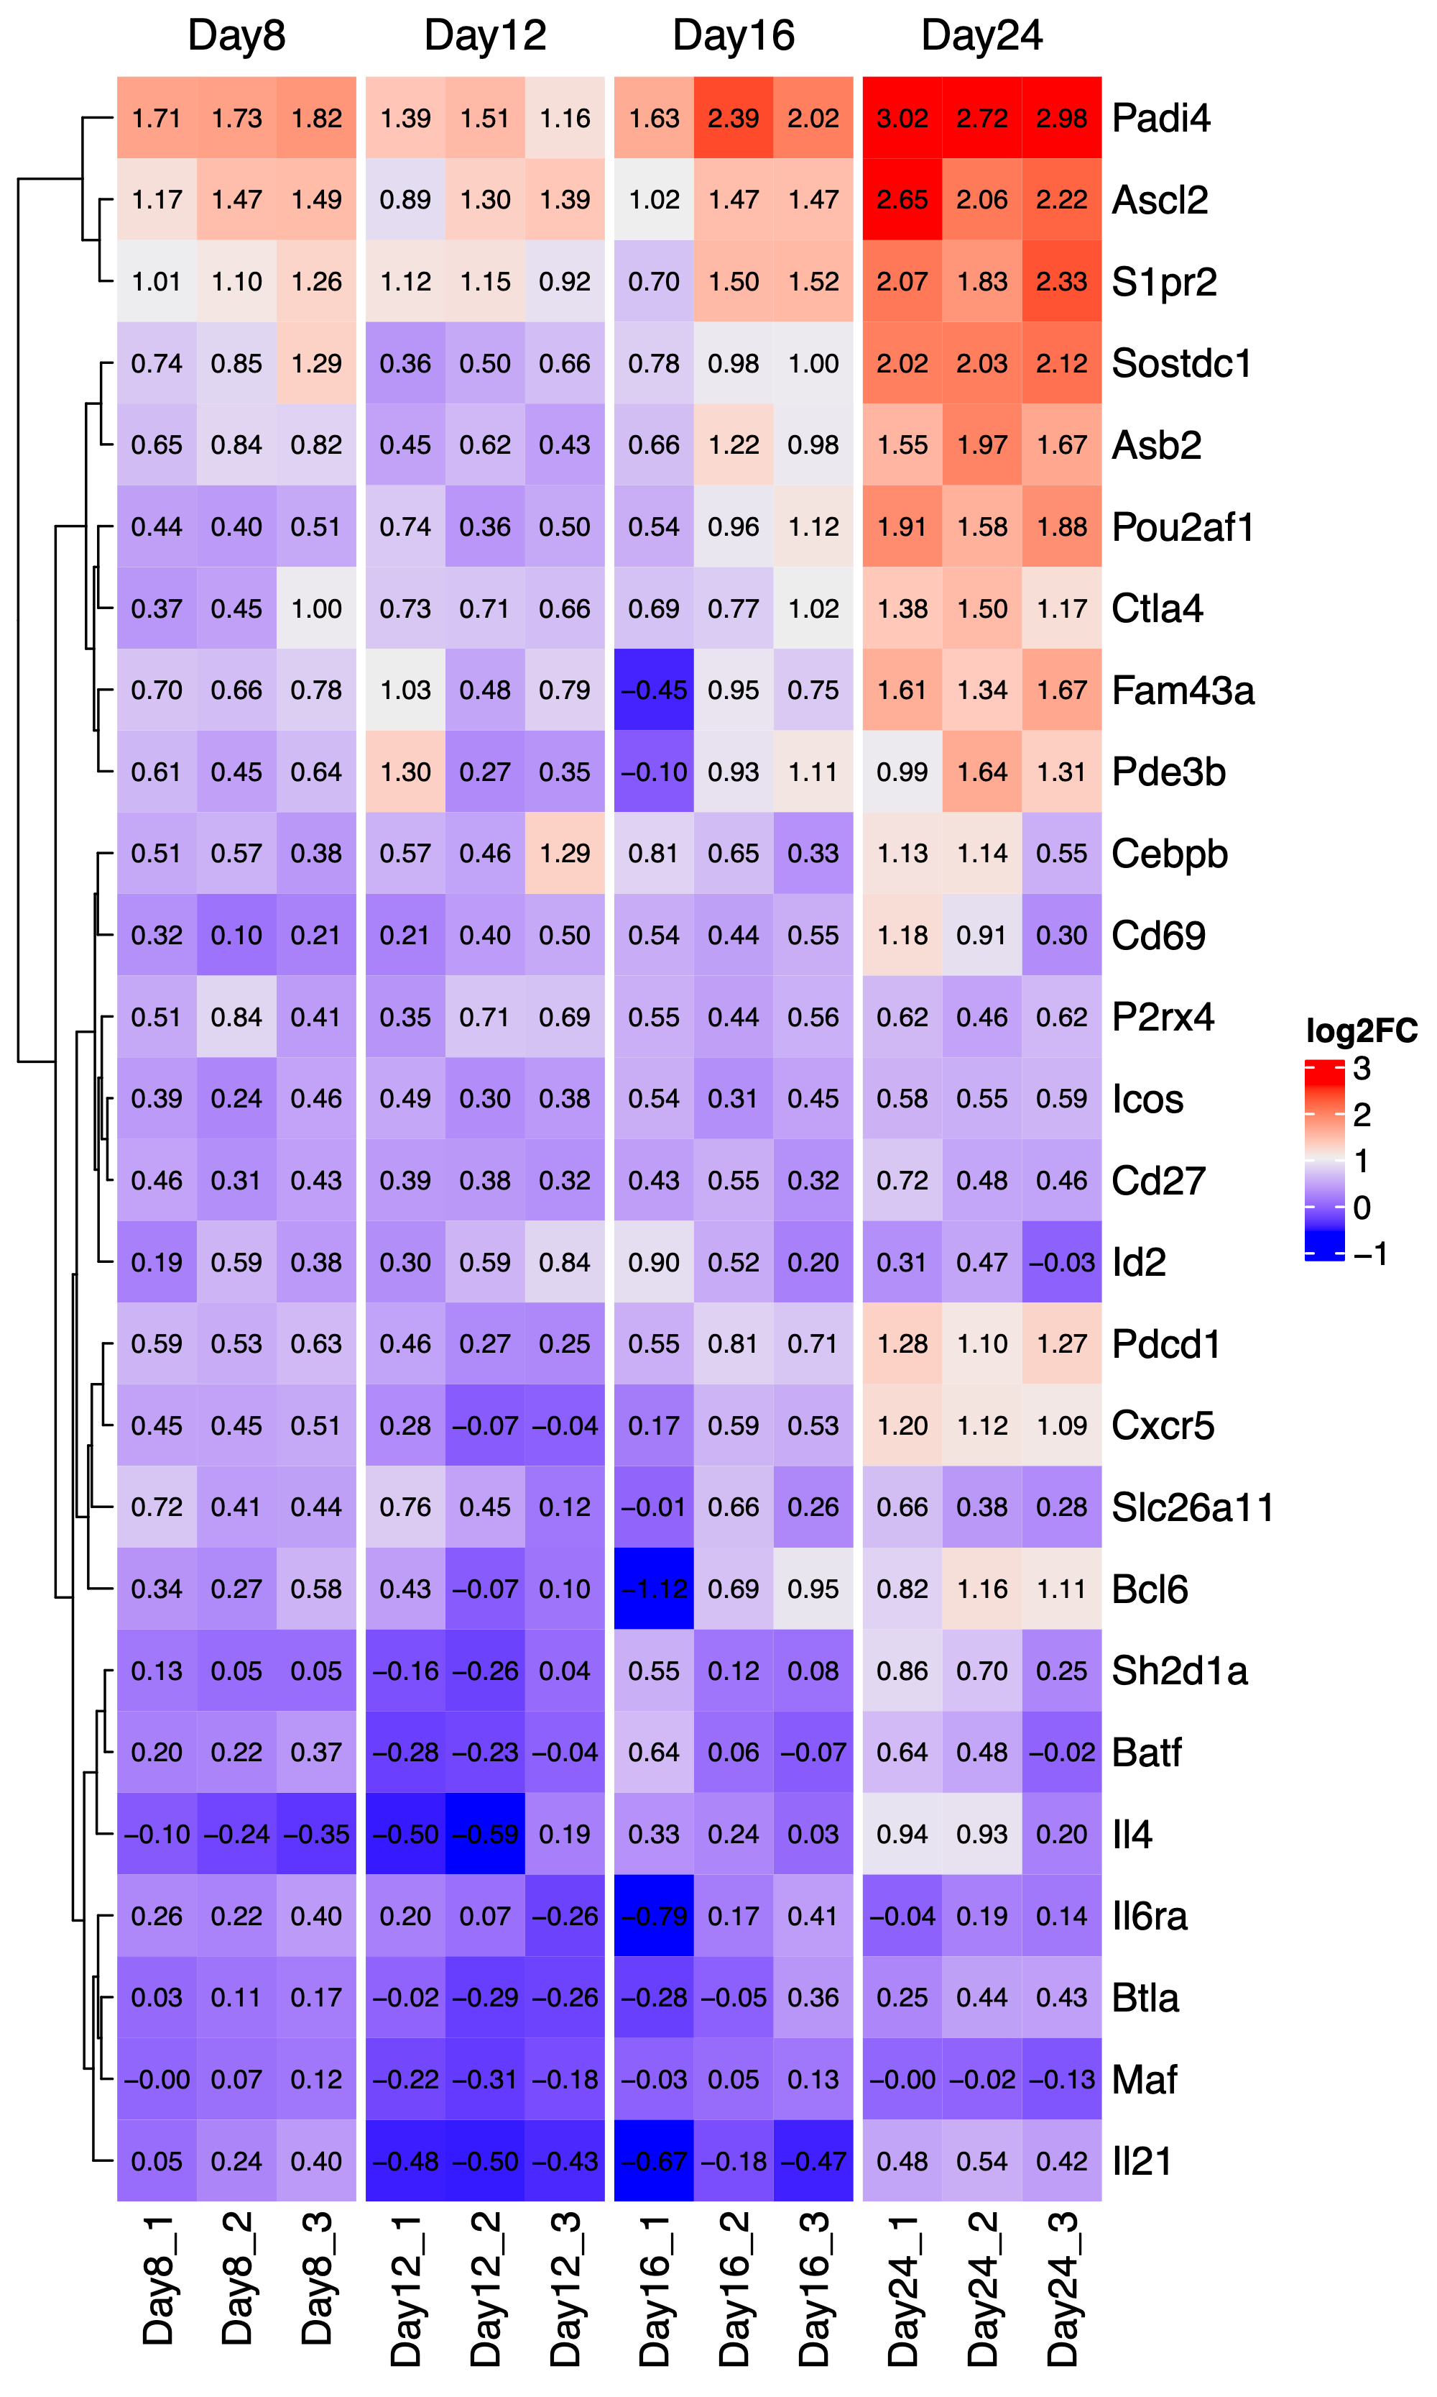
3. Visualization Heatmap plot
Heatmap은 X축과 Y축으로 클래스를 나누어 집계한 값에 따라 색을 다르게 해서 2차원으로 자료를 시각화하는 방법입니다.
본 실습에서는 ComplexHeatmap라는 R 패키지를 활용하여 DESeq2에서 normalize한 Fold change값을 시각화 해볼 예정입니다.

Slide 10
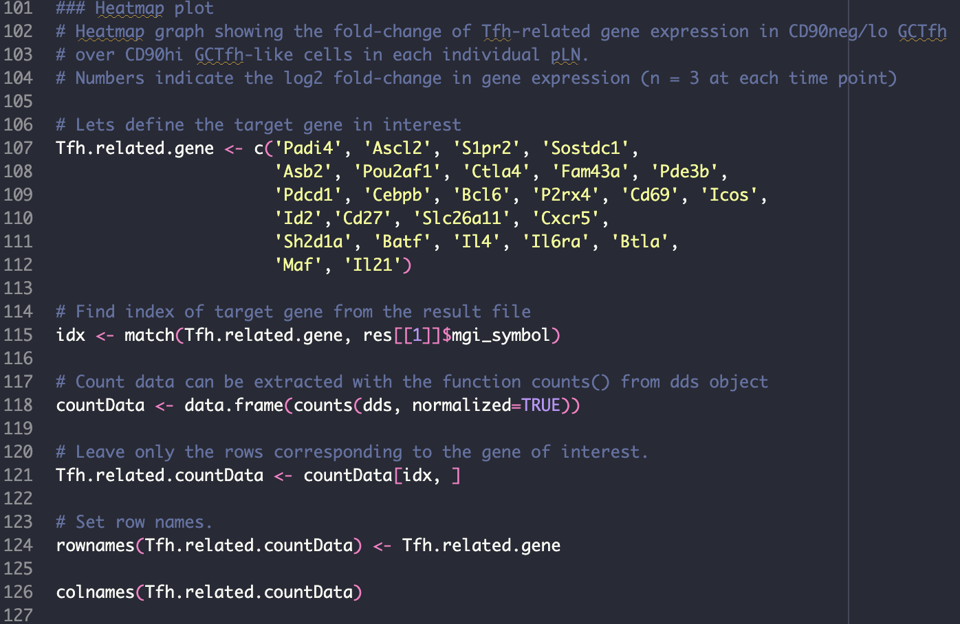
3. Visualization Heatmap plot
설명
관심 있는 유전자 리스트 선언
Result에서 관심 유전자에 해당하는 Index(행 번호) 찾기
Dds 로부터 normalized count data frame 생성
Normalized count data frame 에서 관심 유전자만 추출
행 이름을 유전자 이름으로 수정
Heatmap을 그리기 위해 데이터 프레임을 가공하는 코드입니다.
Ctrl + Enter (Mac은 Cmd+Enter)로 실행시켜주시면 됩니다.

Slide 11
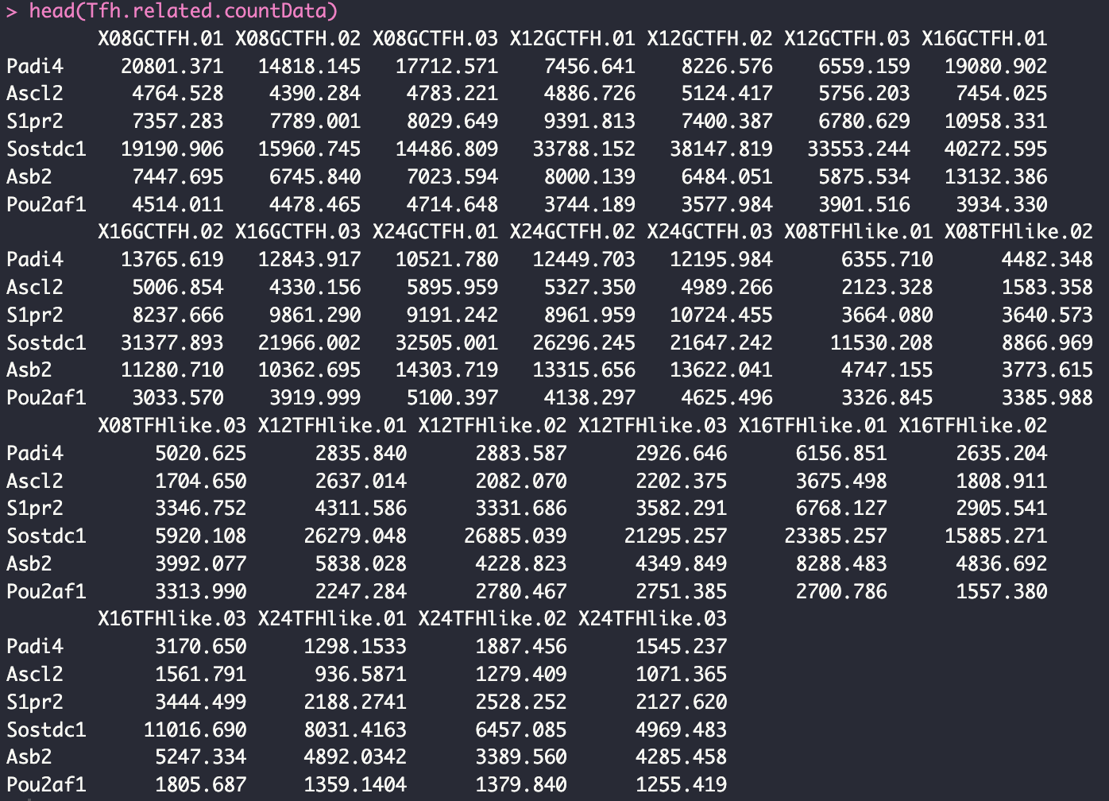
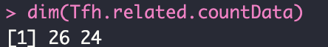
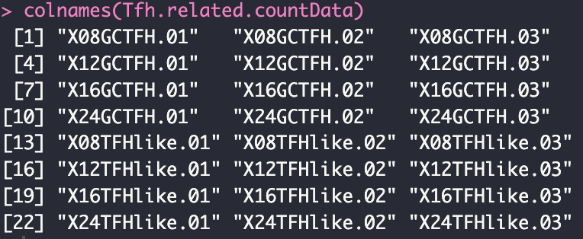
3. Visualization Heatmap plot
TODO 직전까지 코드를 실행하시면 Tfh.related.countData라는 26 x 24 dataframe를 얻을 수 있습니다.
이 matrix는 DEseq2을 이용해 normalized 된 count 값을 담고 있는 matrix입니다.
Row는 gene, Column은 샘플 이름입니다.

Slide 12

3. Visualization Heatmap plot
ComplexHeatmap vignette :
https://jokergoo.github.io/ComplexHeatmap-reference/book/
Heatmap 이라는 function을 사용하면 Heatmap을 그릴 수 있습니다.
실습 코드에서 Heatmap을 그리는 함수는 이미 완성이 되어 있습니다.
대신 Heatmap function을 그리기 위한 log2FC 값을 담고 있는 matrix를 만들어야 합니다.

Slide 13
3. Visualization Heatmap plot
X08GCTFH.01 ~ X24TFHlike.03
Day, Replicate 별 log2FC(TFH/TFHlike)
gene
26 * 24
gene
26 * 12
Tfh.related.countData
log2FC.data
Q . Day, Replicate별 log2(GCTFH/TFHlike) 를 계산하기 위해서는 ###을 어떻게 수정해야 할까요?
log2FC.data <- log2(Tfh.related.countData[ ##,## ] / Tfh.related.countData[ ##,## ])
Tip ) Use "df[a:b, c:d]" to select slice of data frame.
정답은 4.Code/3.Visualization.R 참고

Slide 14
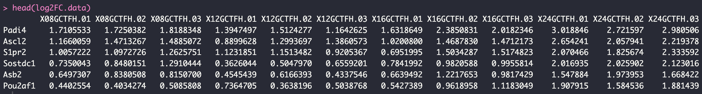
3. Visualization Heatmap plot
Answer
log2FC.data <- log2(Tfh.related.countData[ ,1:12 ] / Tfh.related.countData[ ,13:24])
위와 같은 코드를 실행하면 Day, Replicate 별 log2(GCTFH/TFHlike) 값을 담은 matrix를 얻을 수 있습니다.

Slide 15
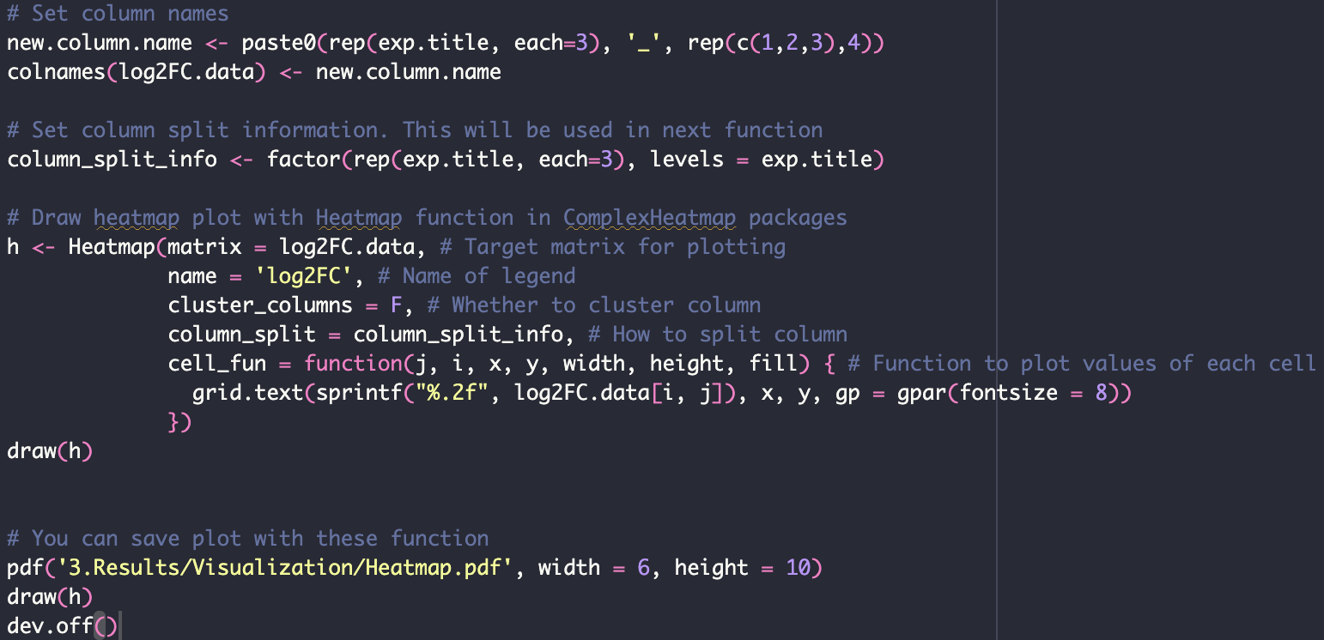
3. Visualization Heatmap plot
설명
log2FC.data 열 이름 수정
Day 별로 그림을 나누기 위한 벡터 선언
ComplexHeatmap 함수를 이용한 Heatmap.
열 클러스터링 하지 않고, Day 별로 열을 나눔. 각 cell 에 값을 출력하도록 설정
Pdf 로 해당 그림 저장
다음 코드를 실행하여 log2FC.data를 이용한 Heatmap을 그리고,
3. Results/Visualization/Heatmap.pdf로 pdf로 저장할 수 있습니다.

Slide 16
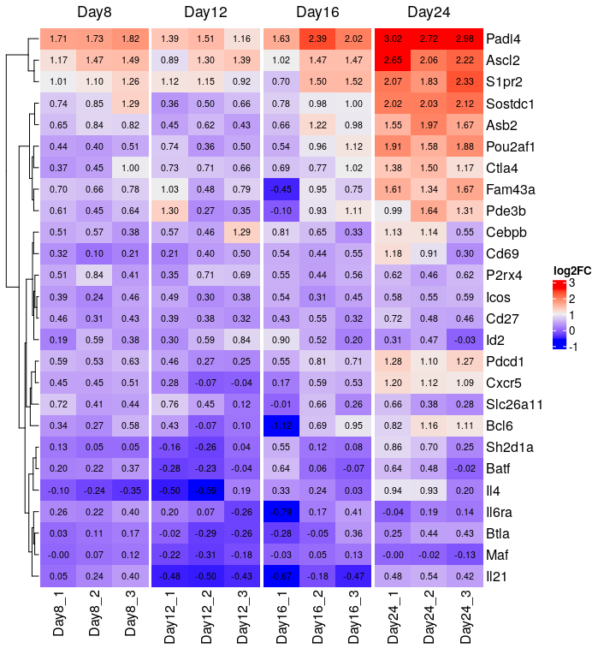

3. Visualization Heatmap plot
3. Results/Visualization/Heatmap.pdf에서 Heatmap plot을 확인할 수 있습니다.

